Slide 1
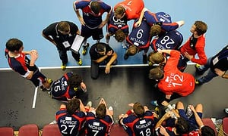
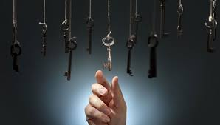
DES TECHNIQUES AU SERVICE D’UN PROJET SPORTIF
HYPNOSE
SYSTEMIE
PNL

Slide 2
MENTAL / PERFORMANCE
Un club compétitif est un club au sein duquel chacun de ses membres (joueurs, entraineurs, dirigeants) est en capacité de donner le meilleur de lui-même. C’est dans cette optique que s’inscrit mon intervention.
Pleinement conscient, de par ma formation, de l’importance et de l’impact de la sphère psychologique sur la performance, il est indéniable que le potentiel d’un sportif s’exprimera à son maximum, si son bien-être personnel, tant physique que mental sont assurés.
La tactique et la stratégie jouent un rôle essentiel dans le gain d’un match, mais c’est sans nul doute le mental qui peut faire la différence, à niveau de jeu égal.
En libérant le joueur de comportements qui pourraient parasiter son jeu, on libère son potentiel, ainsi, il peut travailler efficacement et sereinement à l’amélioration de sa performance, en ayant comme seules limites celles qu’il s’impose.

Slide 3
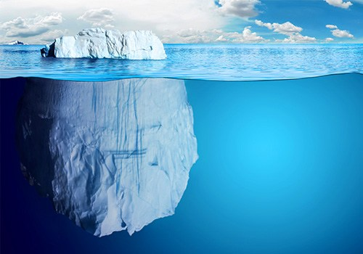
HYPNOSE
S’adresser à l’inconscient pour accéder à
notre réservoir illimité de ressources, pour:
Un bien-être personnel, aussi bien physique que mental,
optimiser ses compétences, de façon à se mettre au service de l’équipe avec un maximum d’efficacité.
conscient
inconscient

Slide 4
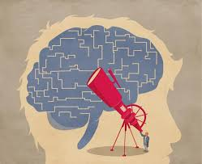
LA PNL (Programmation Neuro Linguistique)
Dérivée de l’hypnose, elle s’intéresse aux techniques
qui permettent de développer son potentiel de
manière rapide, efficace et durable.
Mieux se connaitre pour développer:
Motivation,
Concentration,
Confiance en soi, image de soi,
Améliorer sa technique,
…
Observer et modéliser ceux qui réussissent

Slide 5
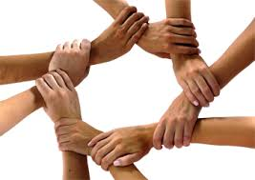
SYSTEMIE
Dans une équipe, la difficulté réside dans l’interaction de ses nombreuses
individualités.
L’esprit d’équipe et la solidarité naîtront de la capacité à ne pas attendre,
en cas de problème, que les autres changent, mais de la volonté
d’engager soi-même un changement pour le bien de l’équipe.

Slide 6
EN QUOI CES TECHNIQUES SONT UTILES?
Régler des problèmes relationnels : entre joueurs, joueur/entraineur…
Mobiliser et développer ses ressources : confiance en soi, leadership…
Gérer ses émotions : stress, colère, précipitation…
Améliorer sa performance : arrêter de fumer, perdre du poids…
Accélérer la récupération d’une blessure
Libérer le joueur de ses problèmes personnels de façon à être performant pour l’équipe
Améliorer la concentration, la motivation, quel que soit son rôle (remplaçant, titulaire, blessé…)
Faire abstraction d’un souci (public hostile, mauvaise nouvelle avant la compétition…)
Parfaire sa technique en modélisant une personne plus expérimentée
Techniques d’ancrage pour une efficacité optimale
S’investir pleinement dans le projet de l’équipe, du club
Communiquer avec confiance (dans l’équipe, avec le coach, les dirigeants)
Gérer la pression d’un match, qu’elle soit due à un stress, une angoisse, une peur
Gestion de la douleur (physique, mentale)
Trouver sa place dans l’équipe

Slide 7
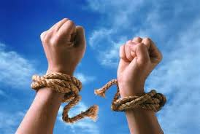
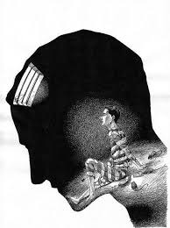
LES CROYANCES
Dynamisantes
Quand on veut, on peut,
J’ai jamais été aussi fort,
Mon équipe est la meilleure,
J’ai un mental d’acier,
…
Limitantes:
Je suis nul à 9m
Je n’arriverai jamais,
Ce n’est pas mon jour,
Je ne mérite pas ma place,
…
En ciblant, et en travaillant sur ses croyances, c’est le joueur sur le plan physique, émotionnel et mental qui change

Slide 8
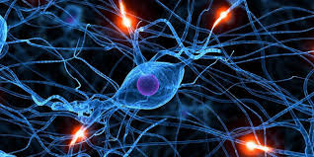
LA DNR (Deep Neural Repatterning)
Technique de restructuration profonde du système neurologique, qui utilise :
- les mouvements oculaires,
- la géolocalisation des expériences, afin de :
- Développer sa motivation,
- Changer une croyance,
- Changer ou renforcer un comportement,
- Atteindre un objectif,
- Contre les « traumatismes »: erreur lors d’un match, ou image négative récurrente,
- Se défaire d’une émotion liée à un souvenir qui empêche d’être performant à 100%,
- …

Slide 9
« Si vous pouvez le rêver, vous pouvez le faire ». (W.DISNEY)

Slide 10
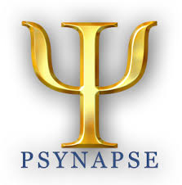
Gilles Tchorowski, praticien certifié en Hypnose Ericksonienne,
PNL, Thérapie brève systémique, DNR, et enseignant d’EPS.
Contact: www.gtoujourslechoix.com (lien facebook) ou au 07.82.335.635.

